Slide 1
Plan de formación
Nombre: Claudia Pérez Arabi
Especialidad: Ingeniero Agrónomo, 2022
Tutores: Dr.C. Ionel Hernández Forte, Dr.C. Lázaro A. Maqueira López

Slide 2
Proyectos de investigación
Proyecto 2: Desarrollo de inoculantes bacterianos efectivos para el cultivo del arroz. Proyecto: Bioproductos a base de rizobios para arroz y maíz (2021-2023). Dr.C. María Caridad Nápoles García.
Tareas
Evaluar la efectividad de cepas de rizobios en cultivares mutantes de arroz (DT-332, J-104, LP8, LP10, 8551, 8553, LP17, 8552, 8555) de interés por su potencial de rendimiento, resistencia a plagas y/o tolerancia a factores ambientales estresantes; en condiciones semicontroladas.
Evaluar respuesta morfo fisiológica de plantas de arroz y disminución de N mineral con el uso de cepas de rizobios en condiciones semicontroladas y de campo.
Validar Azofert-A como biofertilizante en diversos cultivares de arroz de interés por su distribución actual en Cuba y la combinación con otros productos.
Tesis de grado
Selección de cepas de rizobios promisorias para la inoculación de arroz (Oryza sativa L.) cultivar Selección 1.

Slide 3
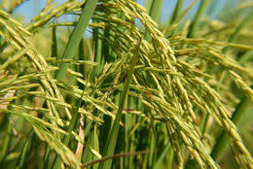

Cultivar de arroz Selección 1
Bacterias Promotoras del Crecimiento Vegetal (BPCV)
Rizobio efecto positivo en su cultivar de procedencia

Slide 4
Problema científico: No se conoce el efecto de la inoculación de rizobios promisorios provenientes de diferentes cultivares de arroz y maíz, en la fisiología y el crecimiento del cultivar de arroz Selección 1, en condiciones bajas dosis de fertilizante.
Hipótesis: La inoculación de cepas de rizobios provenientes de la rizosfera de plantas de arroz (Oryza sativa L.) y maíz (Zea mays L.) afectan positivamente la fisiología y el crecimiento del cultivar de arroz Selección 1, en condiciones de bajas dosis de fertilizante.
Objetivo General: Seleccionar cepas de rizobios promisorias para la inoculación de arroz (Oryza sativa L.) cultivar Selección 1 en condiciones de bajas dosis de fertilizante.
Objetivos Específicos:
Determinar el efecto de la inoculación de cepas de rizobios provenientes de la rizosfera de arroz (Oryza sativa L.) y maíz (Zea mays L.) en el crecimiento de arroz cultivar Selección 1, en condiciones controladas
Evaluar el efecto de la inoculación de rizobios en la fisiología y el crecimiento de plantas de arroz (Oryza sativa L.) cultivar Selección 1 en condiciones de bajas dosis de fertilizante.

Slide 5
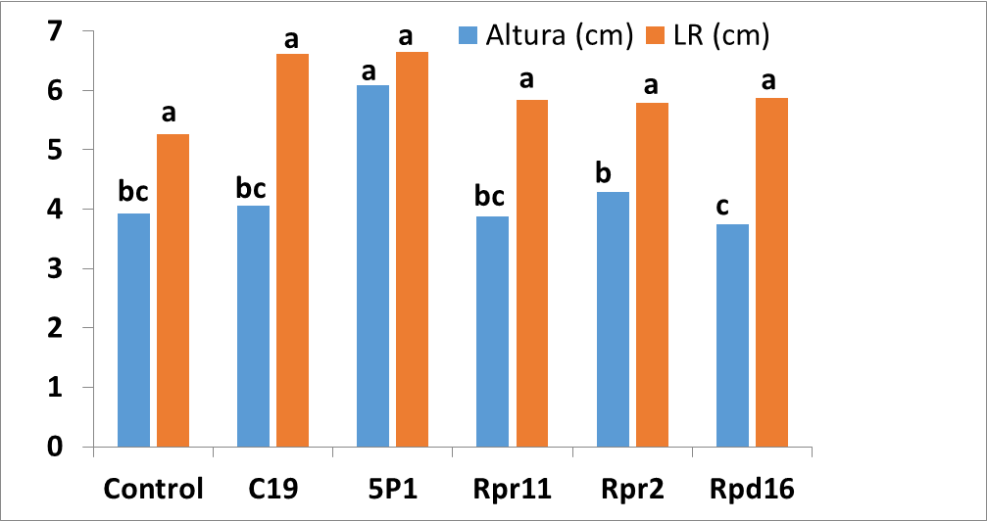
Resultados
Efecto de la inoculación de Rhizobium sp. en el crecimiento de plantas de arroz cv. Selección 1, en condiciones controladas
Efecto de la inoculación de Rhizobium en la Altura (cm) y Largo de raíz (cm) de plantas de arroz cultivar Selección 1, a los 50 días de la inoculación

Slide 6
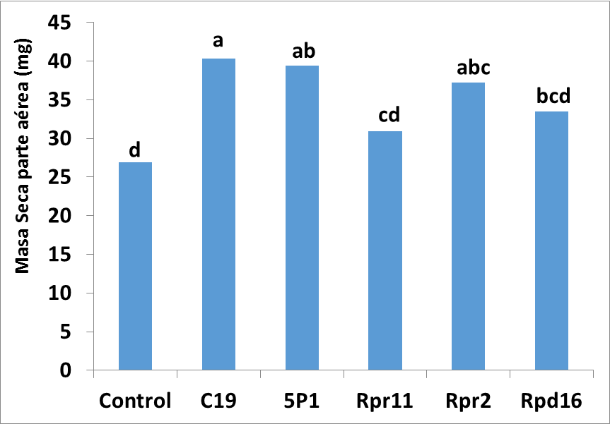
Resultados
Efecto de la inoculación de Rhizobium en la Masa seca de la parte aérea (mg) de plantas de arroz cultivar Selección 1, a los 50 días de la inoculación

Slide 7
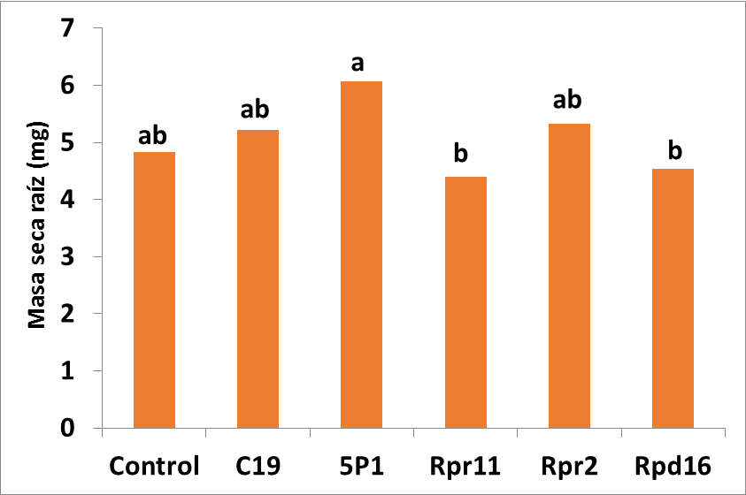
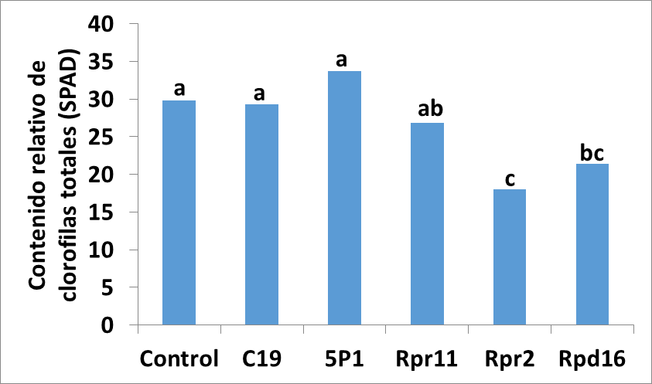
Resultados
Efecto de la inoculación de Rhizobium en la Masa seca de la raíz (mg) de plantas de arroz cultivar Selección 1, a los 50 días de la inoculación
Efecto de la inoculación de Rhizobium en el Contenido relativo de clorofilas totales (SPAD) de plantas de arroz cultivar Selección 1, a los 30 días de la inoculación
Selección Rhizobium sp. 5p1
Rhizobium sp. C19
Rhizobium sp. Rpr2

Slide 8
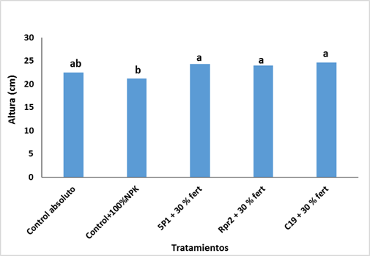
Resultados
Efecto de la inoculación de Rhizobium sp. en la fisiología y el crecimiento de plantas de arroz cv. Selección 1, en condiciones de bajas dosis de fertilizante químico.
Efecto de la inoculación de Rhizobium sp. en la altura (cm) de plantas de arroz cv. Selección 1 en condiciones de bajas dosis de ferilizante.

Slide 9
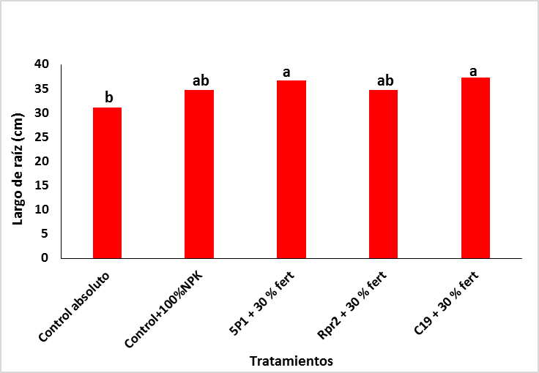
Resultados
Efecto de la inoculación de Rhizobium sp. en la longitud radical (cm) de plantas de arroz cv. Selección 1 en condiciones de bajas dosis de ferilizante.

Slide 10
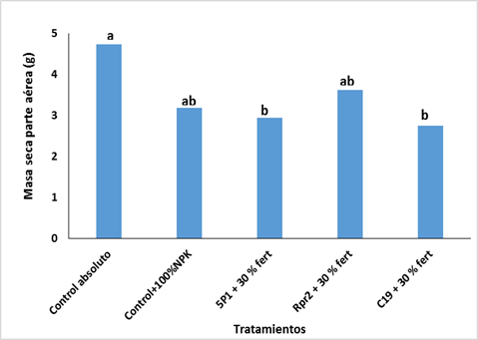
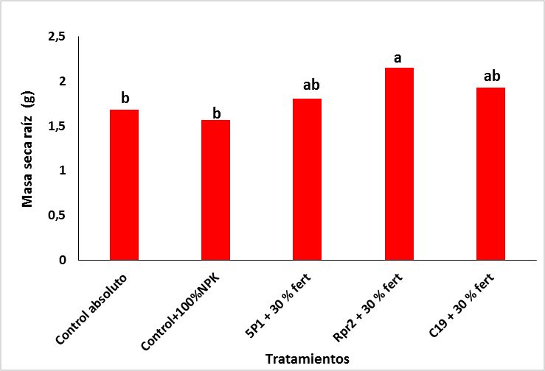
Resultados
Efecto de la inoculación de Rhizobium sp. en la masa seca de la parte aérea (g) de plantas de arroz cv. Selección 1, en condiciones de bajas dosis de ferilizante.
Efecto de la inoculación de Rhizobium sp. en la masa seca de la raíz (g) de plantas de arroz cv. Selección 1, en condiciones de bajas dosis de ferilizante.

Slide 11
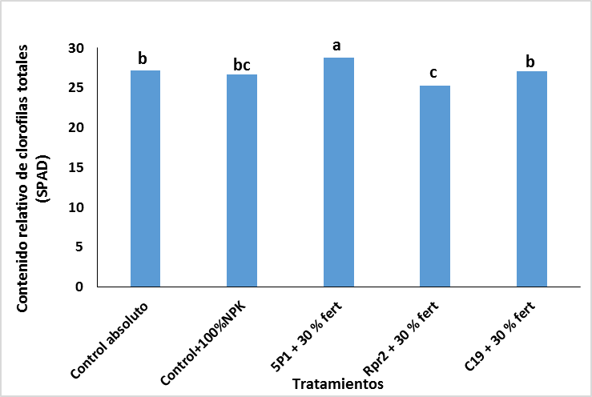
Resultados
Efecto de la inoculación de rizobios en el contenido relativo de clorofilas totales en plantas de arroz cultivar Selección 1, en condiciones de bajas dosis de ferilizante.

Slide 12
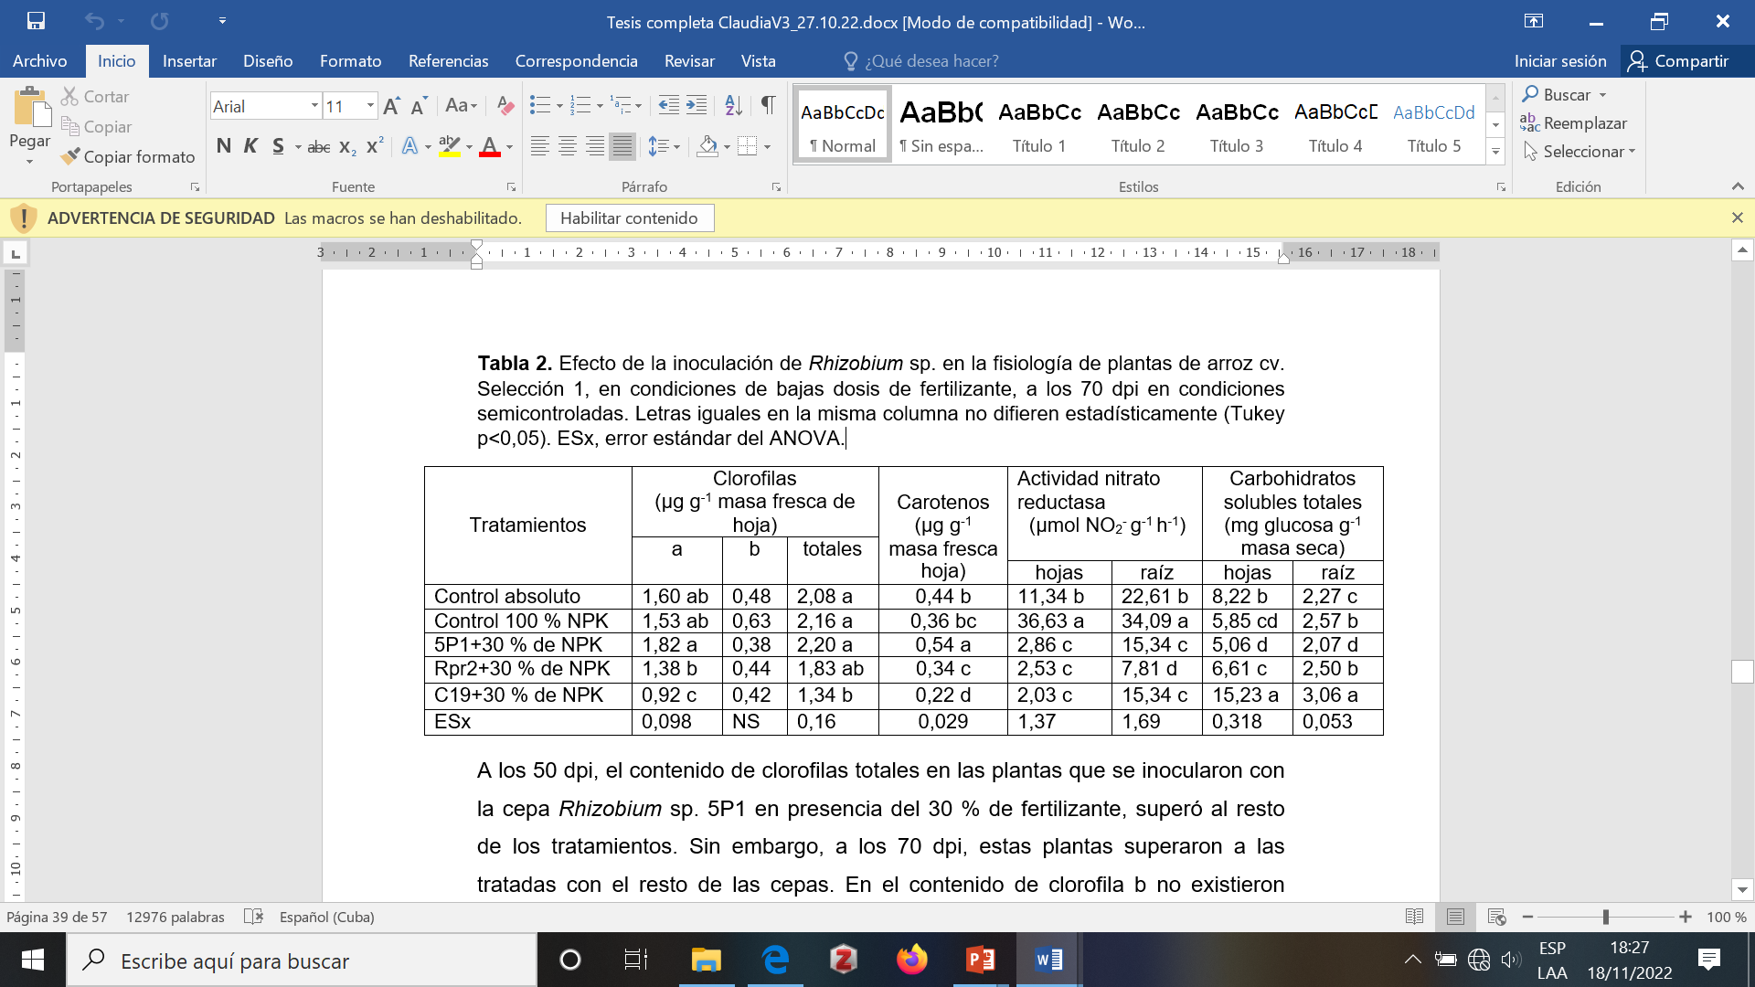
Resultados y Discusión
Efecto de la inoculación de Rhizobium sp. en la fisiología de plantas de arroz cv. Selección 1, en condiciones de bajas dosis de fertilizante, a los 70 dpi en condiciones semicontroladas.

Slide 13
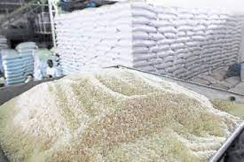
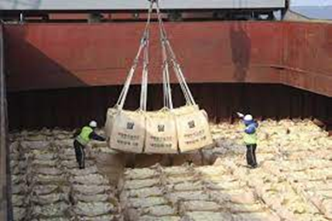
Consideraciones finales y novedades de la investigación
Rhizobium sp. 5P1
promoción de crecimiento-cultivar de procedencia
efecto positivo cultivar de arroz Selección 1
no especificidad rizobio-cultivar
desarrollo de bioproductos más universales
impacten positivamente en la economía, medio ambiente y sociedad

Slide 14
MAESTRÍA
Título tesis maestría: Selección de cepas de rizobios promisorias para la inoculación de cultivares de arroz (Oryza sativa L.) de importancia económica en Cuba, en condiciones de bajas dosis de fertilizante.
Además del cultivar Selección 1 (tema de tesis de grado), la tesis ampliaría el espectro a otros de los nueve cultivares de arroz (INCA LP5, IACUBA 41, IACUBA 42, Reforma, INCA LP7, Prosequisa, IACUBA 35, Gines LP18, IACUBA 31) que son importantes en Cuba y que están priorizados.
Estudios en condiciones semicontroladas y de campo (en diferentes condiciones edafoclimáticas) con bioproductos a base de rizobios, con evaluaciones de forma de aplicación y dosis de fertilizantes.
Problema: ¿Es posible incrementar el crecimiento y el desarrollo de los principales cultivares de arroz (Oryza sativa L.) cubanos, a partir del manejo de la inoculación con rizobios y bajas dosis de fertilización mineral?
Hipótesis: El empleo de inoculantes a base de rizobios promueve el crecimiento y el desarrollo de algunos de los principales cultivares de arroz (Oryza sativa L.) en Cuba con bajas dosis de fertilizantes minerales.

Slide 15
Objetivo general: Seleccionar cepas de rizobios promisorias para la promoción del crecimiento y el desarrollo de diferentes cultivares de arroz (Oryza sativa L.) en condiciones de bajas dosis de fertilizantes minerales.
Objetivos específicos:
Determinar el efecto de la inoculación de cepas de rizobios provenientes de la rizosfera de arroz (Oryza sativa L.) en el crecimiento de diversos cultivares de arroz, en condiciones controladas.
Evaluar el efecto de la inoculación de rizobios en la fisiología y el crecimiento de diversos cultivares de arroz (Oryza sativa L.) en condiciones de bajas dosis de fertilizantes minerales en condiciones semicontroladas.
Determinar el efecto de un bioproducto a base de cepas de rizobios más promisorias en el desarrollo de cultivares de arroz, ante condiciones de bajas dosis de fertilizantes minerales en campo.
DOCTORADO (tentativamente)
Manejo de la biofertilización y el empleo de fertilizantes minerales en condiciones de estrés salino, con cultivares de arroz sensibles y tolerantes a la salinidad

Slide 16
Proyecto 2. Biotización con Bacterias Promotoras del Crecimiento Vegetal en el cultivo in vitro de arroz y piña. Proyecto: Producción masiva in vitro de plantas "biotizadas": clave para impulsar la seguridad alimentaria sostenible en Cuba BIOFOCUs (2022-2027). VLIR-UOS 2022. Jefe del proyecto: Dr. C. Kalyanne Fernández Suárez
Tareas
Estudios de biotización in vitro de plantas de arroz y piña para promover su crecimiento vegetal (forma de inoculación, dosis, concentración).
Estudios de la microbiota filosférica y endófita de plantas biotizadas de arroz y piña (inoculación, monitoreo de viables en rizosfera y endosfera).

Slide 17
Cursos
Cursos del programa de Maestría en Mejoramiento genético de las plantas (INCA)
Cursos del programa de Maestría en Nutrición de plantas y biofertilizantes (INCA)
Curso de idioma inglés (vías alternativas)
Redacción de artículos científicos
Manejo de la bibliografía
Escritura de un artículo científico de los resultados de la tesis de diploma y publicación en Revista de impacto (Biología Tropical) (Septiembre, 2023)
Efecto de la inoculación de Rhizobium sp. en el crecimiento de plantas de arroz cv. Selección 1, en condiciones controladas (primer experimento de la tesis)
Efecto de la inoculación de Rhizobium sp. en el crecimiento y fisiología de plantas de arroz cv. Selección 1, en condiciones de dosis bajas de fertilizante químico (segundo experimento de la tesis)
Ensayos de inoculación en condiciones semicontroladas con cv. Selección 1 y la cepa Rhizobium sp. 5P1 fermentada en el medio TY, en el medio con extracto de arroz y en el medio Bradyfact. (en ejecución).

Slide 18
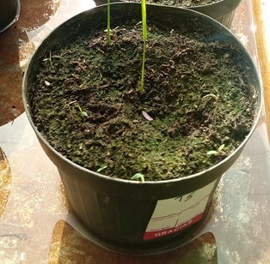
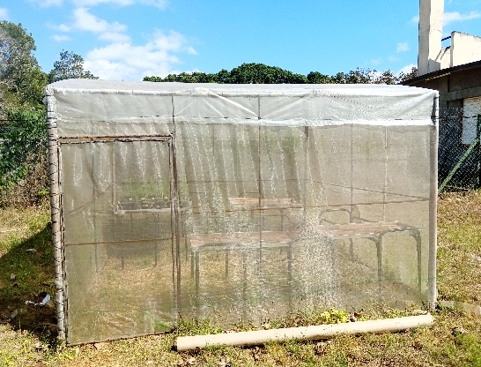
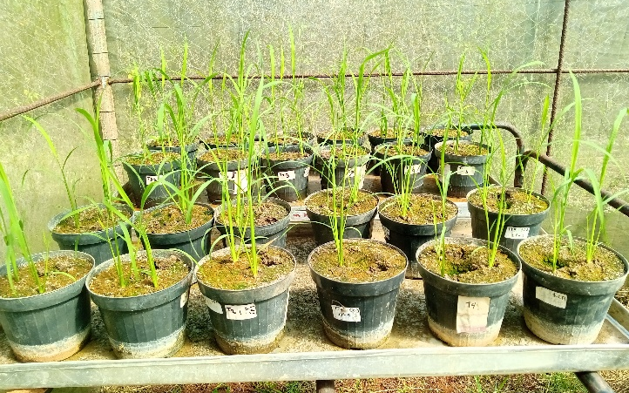
Objetivo: Determinar el efecto del medio de cultivo y de una cepa de Rhizobium sp. en variables de crecimiento de plantas de arroz cv. Selección 1, en condiciones semicontroladas.
Las semillas de arroz pre germinadas, con radículas de 0,5 - 1,0 cm de largo, se colocaron en macetas que contienen 1,2 kg de suelo Gleysol Nodular Ferruginoso Petroférrico con Fórmula completa NPK.
Las semillas se inocularon con 300 μL del inoculante bacteriano ( Rizobium sp. 5P1) fermentada en el medio TY, en el medio con extracto de arroz y en el medio Bradyfact.
Determinaciones:
Altura
L. Raíz
MSA
MSR
Clorofilas SPAD

Slide 19
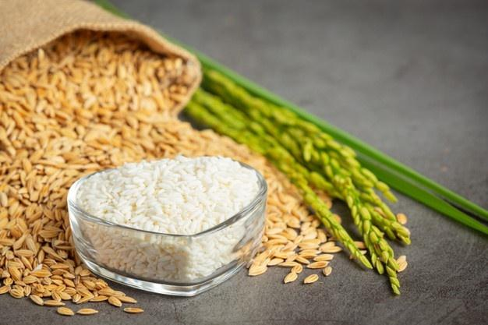
Gracias

